Slide 1
DotNet共享软件制作经验分享
伍华聪

Slide 2
内容介绍
.NET共享软件潜在的威胁及处理
共享软件制作的一些经验

Slide 3
.NET共享软件潜在的威胁及处理
篡改及反编译
加密算法泄露
数据保存
时间限制
Notes:
强名称是由程序集的标识加上公钥和数字签名组成的。
具有强名称的程序集只能引用其他具有强名称的程序集。
强名称提供可靠的完整性检查

Slide 4
.NET共享软件潜在的威胁及处理
篡改及反编译
  签名
  强名称
  代码混淆
Notes:
签名使用工具SN来生成密钥对
强名称是由程序集的标识加上公钥和数字签名组成的。
具有强名称的程序集只能引用其他具有强名称的程序集。
强名称提供可靠的完整性检查

Slide 5
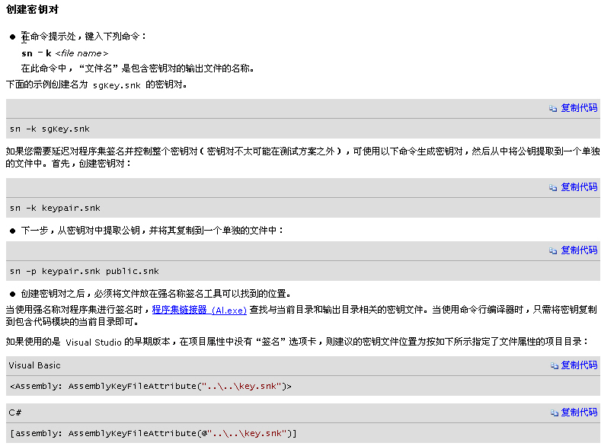
.NET共享软件潜在的威胁及处理
Notes:
签名使用工具SN来生成密钥对
强名称是由程序集的标识加上公钥和数字签名组成的。
具有强名称的程序集只能引用其他具有强名称的程序集。
强名称提供可靠的完整性检查

Slide 6
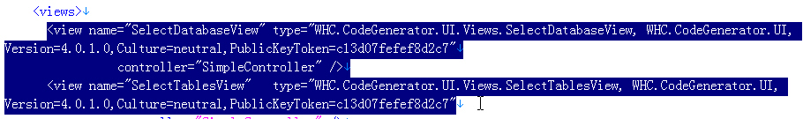
.NET共享软件潜在的威胁及处理
强名称的信息
Notes:
签名使用工具SN来生成密钥对
强名称是由程序集的标识加上公钥和数字签名组成的。
具有强名称的程序集只能引用其他具有强名称的程序集。
强名称提供可靠的完整性检查

Slide 7
.NET共享软件潜在的威胁及处理
代码混淆：
使反编译的代码难以阅读，增加重构成本
工具：
VS.NET自带的混淆工具：Dotfuscator
Xenocode 反编译和混淆工具
MaxtoCode
…

Slide 8
.NET共享软件潜在的威胁及处理
篡改及反编译
加密算法泄露
数据保存
时间限制

Slide 9
.NET共享软件潜在的威胁及处理
加密算法泄露
  MD5、DES、….
    对称加密的缺点：解密或者验证的时候会暴露加密逻辑或者密钥
  RSA 非对称加密算法
    私钥加密，公钥解密
    公钥加密，私钥解密

Slide 10
.NET共享软件潜在的威胁及处理
演示：如何使用.NET做非对称加解密

Slide 11
.NET共享软件潜在的威胁及处理
篡改及反编译
加密算法泄露
数据保存
    注册表，独立存储区
时间限制
    不能修改系统时间
    过期则提示用户，或不能继续使用
Notes:
独立存储区可以存储一些较为秘密的数据，不过该数据可以被用户删除，不适合用于保留永久数据

Slide 12
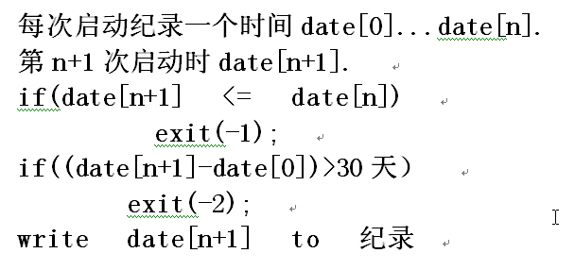
.NET共享软件潜在的威胁及处理
数据保存
    独立存储区演示
时间限制

Slide 13
共享软件制作的一些经验
保护代码
    采用强名称签名
    对程序集进行混淆
用户标识
    获取用户的硬件信息（如硬盘、CPU序列号、网卡信息）作为独立标识
用户注册
    对注册部分采用非对称算法，每个版本变换公钥私钥，保存好每个版本的公钥私钥。
提供卸载程序
    msiexec.exe /X {ProductCode}
Notes:
公钥与私钥的作用是：用公钥加密的内容只能用私钥解密，用私钥加密的内容只能用公钥解密。

Slide 14
共享软件制作的一些经验
数据保存
    基本信息保存到注册表
    加密数据并保存到独立存储
Notes:
公钥与私钥的作用是：用公钥加密的内容只能用私钥解密，用私钥加密的内容只能用公钥解密。

Slide 15

Q&A

Slide 16
总结
篡改及反编译
加密算法泄露
数据保存
时间限制

